Slide 1
ГПОАУ ЯО Ярославский педагогический колледж
Современные модели взаимодействия
с работодателями
(из опыта ГПОАУ ЯО Ярославского педагогического колледжа)
Лавров Михаил Евгеньевич, кандидат педагогических наук,
директор ГПОАУ ЯО Ярославского педагогического колледжа,
председатель Ассоциации педагогических колледжей
Виноградова Елена Викторовна, кандидат педагогических наук,
заместитель директора по научно-методической работе
ГПОАУ ЯО Ярославского педагогического колледжа

Slide 2
Комплекс моделей взаимодействия
модель наставничества
модель проектной деятельности
модель непрерывного профессионального образования
модель сопровождения молодого специалиста (выпускника колледжа)

Slide 3
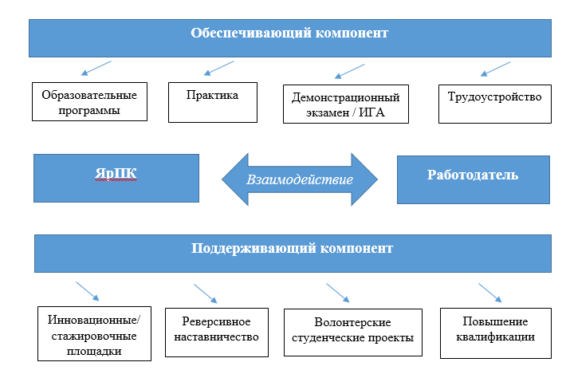
Составляющие взаимодействия

Slide 4
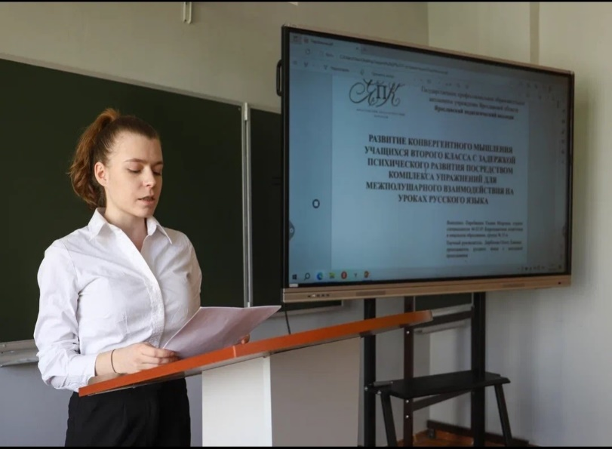
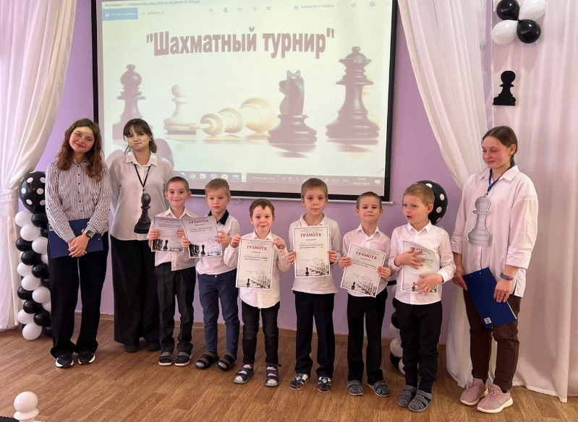
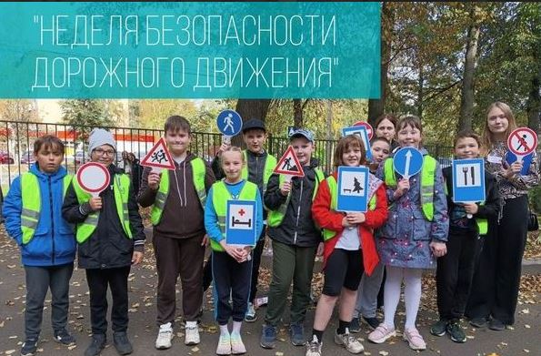
Обеспечивающий компонент
Основная профессиональная образовательная программа
Учебная и производственная практика
Участие в сетевой реализации образовательных программ организаций-партнеров
Государственная итоговая аттестация
Демонстрационный экзамен

Slide 5
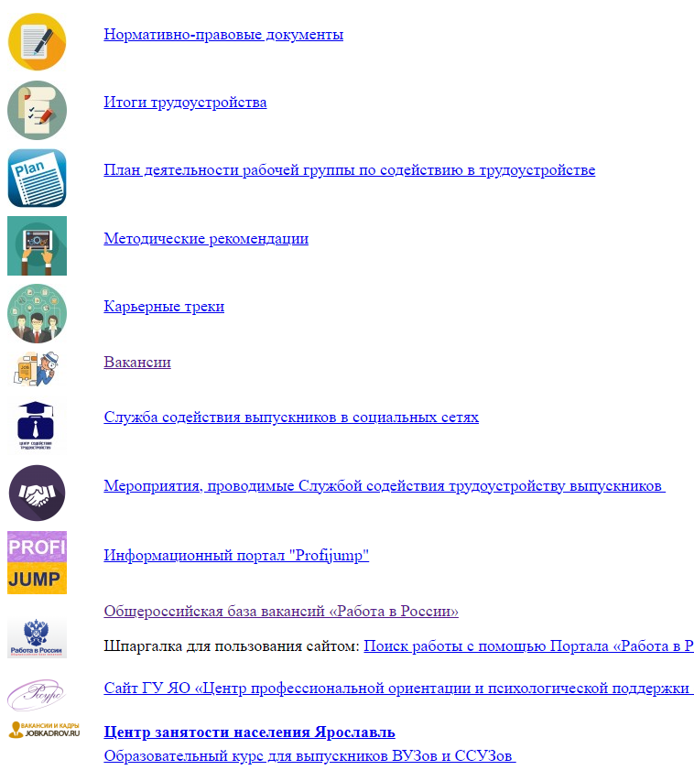
Обеспечивающий компонент
Трудоустройство
https://yar-pk.edu.yar.ru/trudoustroystvo/trudoustroystvo.html

Slide 6
Обеспечивающий компонент
Модель сопровождения молодых специалистов в рамках
системы непрерывного профессионального роста педагога
Модульно-кейсовая технология
Традиционное наставничество
Реверсивное наставничество
Партнерское наставничество

Slide 7
Составляющие взаимодействия

Slide 8
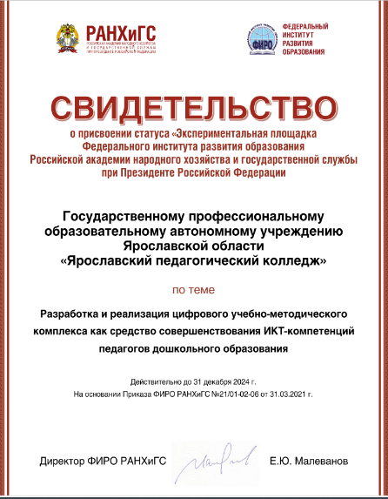
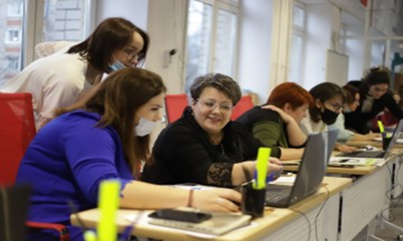
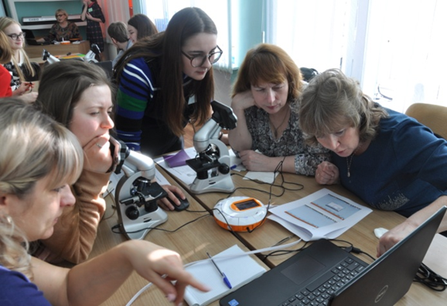
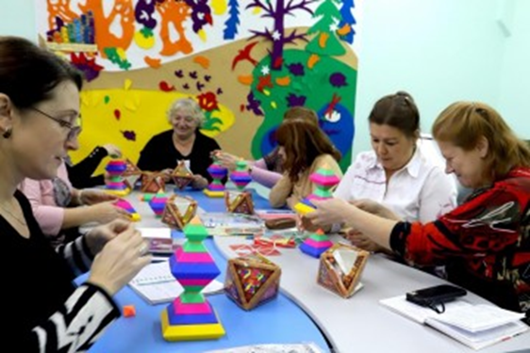
Поддерживающий компонент
Научно-методическая площадка ФИРО РАНХИГС «Разработка и реализация цифрового учебно-методического комплекса как средство совершенствования ИКТ-компетенций педагогов дошкольного образования».
Стажировочная площадка «Детский сад – маршруты развития»
Реверсивное наставничество
Программы повышения квалификации

Slide 9
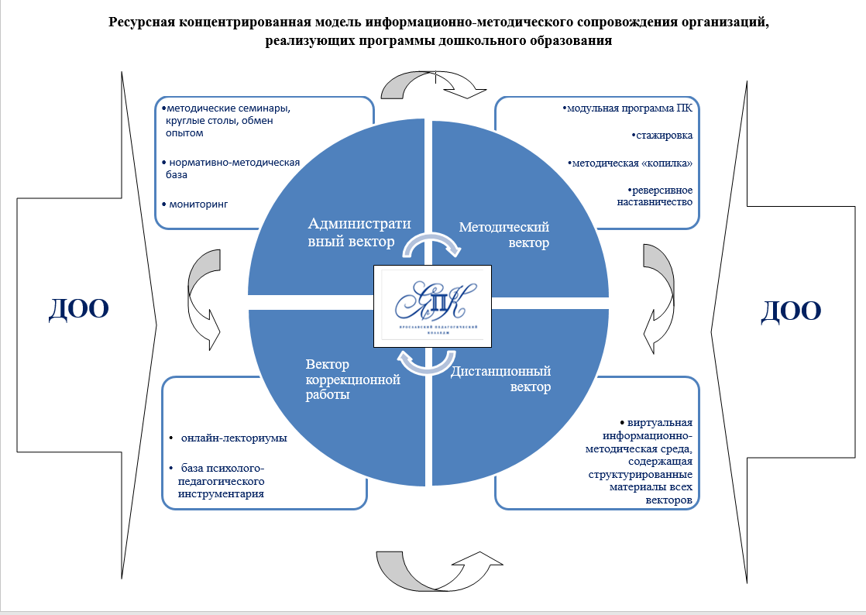
Поддерживающий компонент

Slide 10
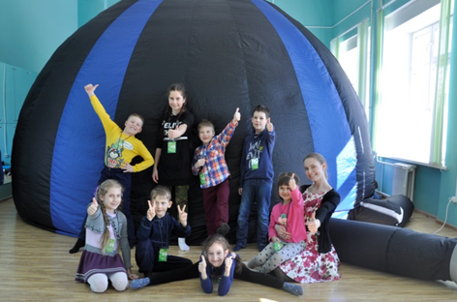
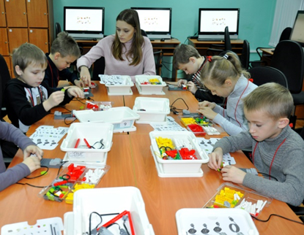
Поддерживающий компонент

Slide 11
ГПОАУ ЯО Ярославский педагогический колледж
Спасибо за внимание!
Контактная информация:
Адрес: г. Ярославль, ул. Маланова 12а
Тел.: (4852) 32-64-14
Сайт: https://yar-pk.edu.yar.ru
E-mail: yar_pk.yaroslavl@yarregion.ru

